Slide 1
Eksāmena darbs par tēmu "Biežāk lietotās funkcijas darbam ar simboliem un simbolu virknēm programmēšanas valodā Java".
Alekss Možajevs 2PT-2

Slide 2
Saturs
Informācija par izvēlēto tēmu
Izstrādātais mācību materiāls un resursi
UML diagrammas
Izveidotā testa programma un apjoms koda rindiņās
Izvēlētie projekta izstrādes līdzekļi
Patērētais laiks un sastaptie šķēršļi izstrādes laikā

Slide 3
Informācija par izvēlēto tēmu
Simboli un simbolu virknes ir būtiskas daļas programmēšanā, un Java valoda nodrošina daudzas funkcijas, kas ļauj veikt dažādas darbības ar simboliem un simbolu virknēm.
Prezentācijā iekļauts apkopojums par eksāmena izvēlētās tēmas projekta tapšanu.

Slide 4
Izstrādātais mācību materiāls un resursi
Izvēlējos ievietot 10 funkcijas, kuras ievietot mācību materiālā.
length(), charAt(), substring(), concat(), toUpperCase(), toLowerCase(), equalsIgnoreCase(), reverse(), startsWith(), endsWith(), split()
Izmantoju 3 resursu mājaslapas:
Oracle oficiālā Java dokumentācija: https://docs.oracle.com/javase/10/docs/api/
Java for Beginners: https://www.javaforbeginners.com/
W3Schools Java Tutorial: https://www.w3schools.com/java/

Slide 5
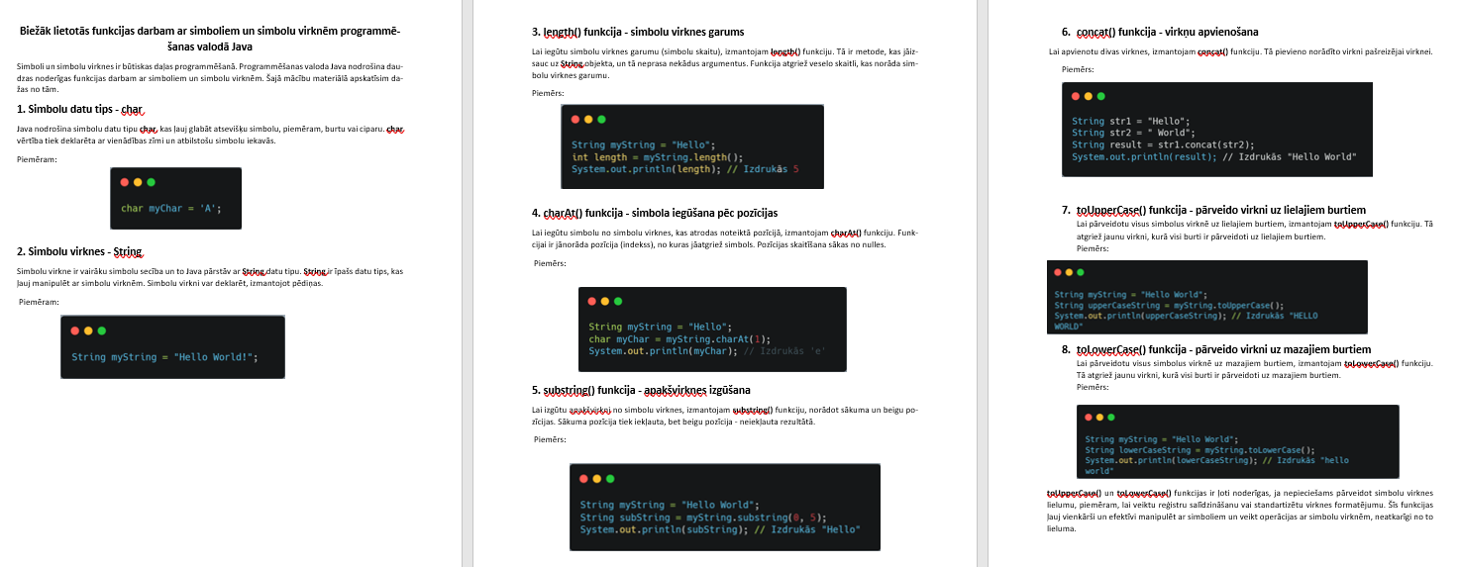
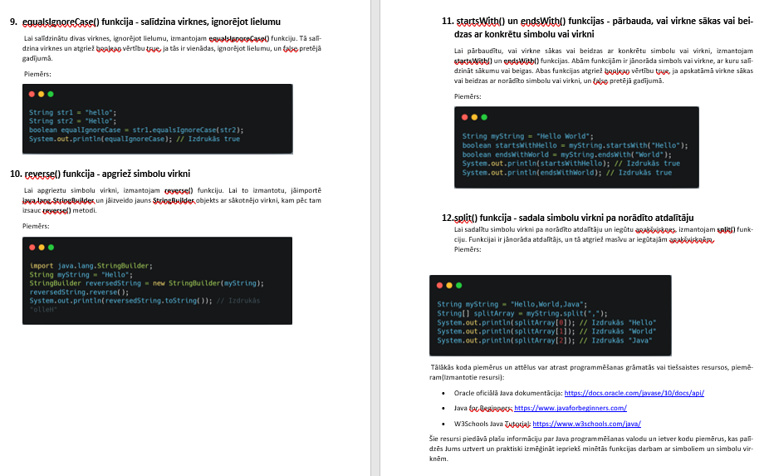

Slide 6
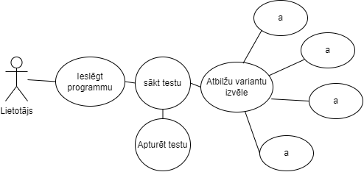
UML diagrammas
Use Case

Slide 7
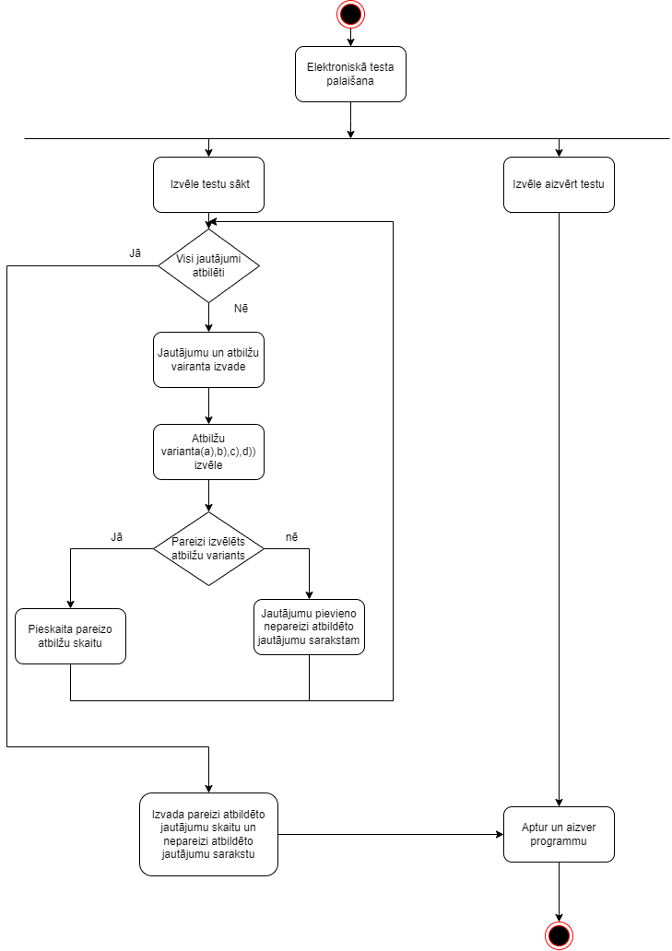
UML diagrammas
Activity

Slide 8
Izveidotā testa programma un apjoms koda rindiņās
Elektroniskais tests, kas satur 10 jautājumus par eksāmena tēmu
4 atbilžu varianti, pareiza tikai 1, iespēja izvēlēties tikai 1
Rezultātu izvada testa beigās: Pareizo atbilžu skaits, Nepareizo jautājumu saraksts
Apjoms: 85 koda rindas

Slide 9
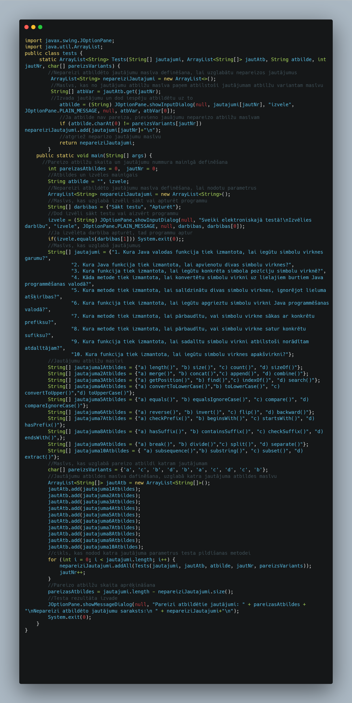
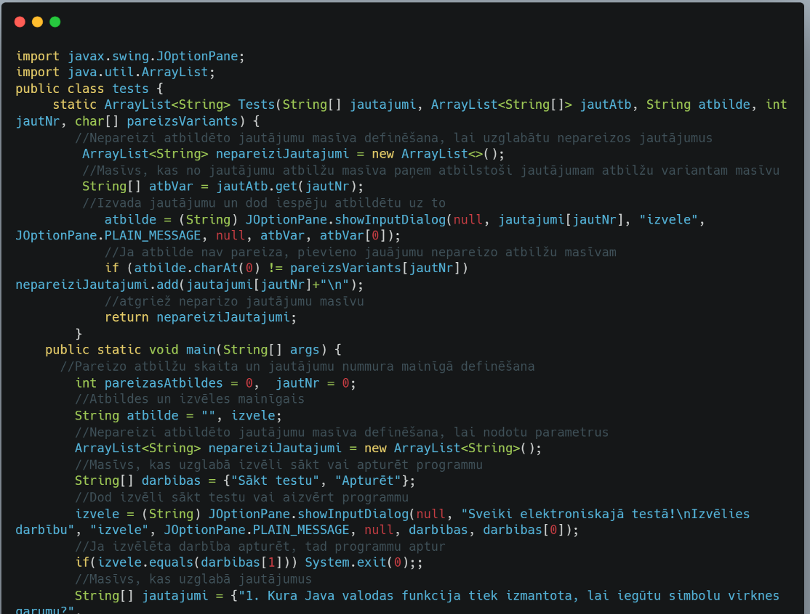

Slide 10
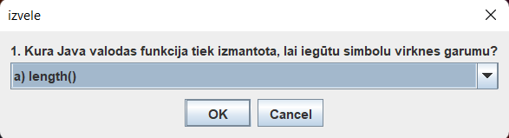
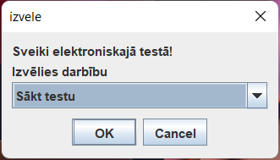
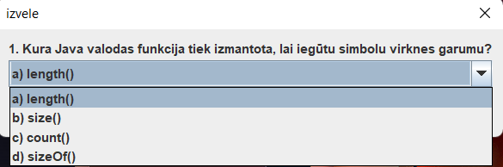
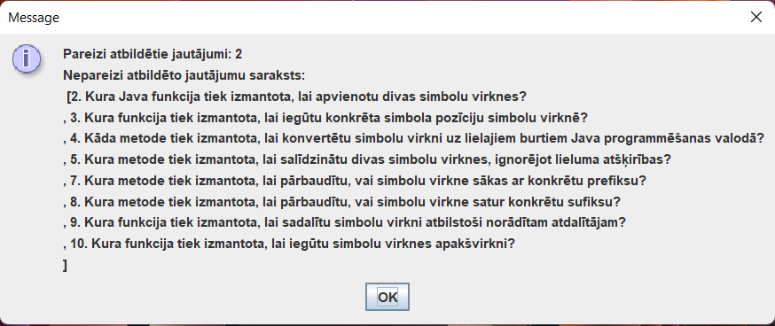

Slide 11
Izvēlētie projekta izstrādes līdzekļi
Mācību materiāls: Internets, Microsoft Word
Diagrammas: Draw.io
Programmas veidošana: Eclipse
Projekta versionēšana: Git/Github
Prezentācijas veidošana: Microsoft Powerpoint

Slide 12
Patērētais laiks un sastaptie šķēršļi izstrādes laikā
Patērētais laiks: 12-16h
Sastaptie Sķēršļi:
Vienkāršu lietu nepamatota sarežģīšana
Nepareizi atbildēto jautājumu saraksta pareiza uzglabāšana
Pareizo atbilžu skaita uzglabāšana
Jautājumu atbilžu variantu nodošana metodēm
Uzdevumu nosacījumu izprašana

